Slide 1
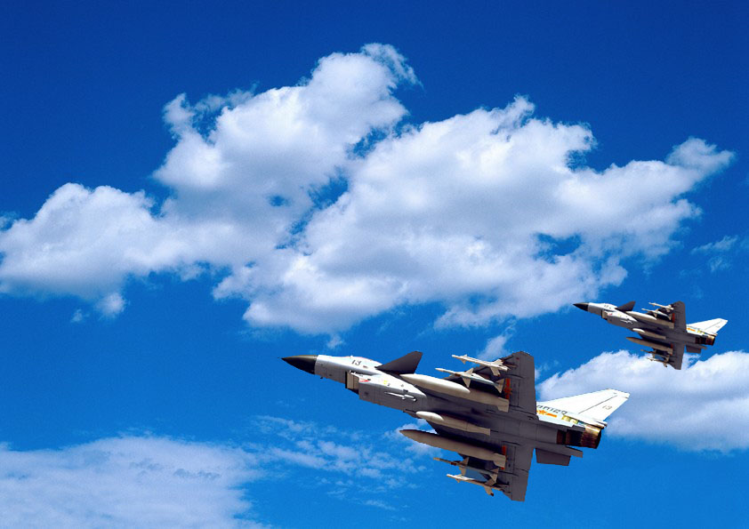
自动控制原理
西北工业大学自动化学院
自 动 控 制 原 理 教 学 组

Slide 2
自动控制原理
本次课程作业（1）
1—1, 2, 3
Notes:
课程学习要求：
有问题及时反馈。
每人准备2个作业本，轮换交作业。每周最后一次上完课后按小班交作业，周二上课时返回。从第二周开始实行。
各班同学协商确定一名课代表，负责本课程作业的收发及协助处理有关事宜。
各班课代表下次上课时将班上的课表上交一份，注明课代表姓名、电话，以便有事联系。
2. 教学资源介绍：
西工大网页 / 翱翔学堂 / 资源中心 / 精品课 / 陕西省精品课 / 自动控制原理 / 网络资源 / 教材内容，电子讲稿，电子课件，网络课程
/ 流媒体课程 / 自动控制原理 /
*教学记录：2008.2.26
用一节课观看教学片（包括相关情况介绍）后，只剩一节课，大概能将第二个例题讲完，没有时间总结。注意抓紧！

Slide 3
自动控制系统的原理与应用
电视教学片
(1) 自动控制系统的原理与组成
(2) 自动控制技术的应用

Slide 4
自动控制原理
（第 1 讲）
第一章 自动控制的一般概念
§1.1 引言
§1.2 自动控制理论发展概述
§1.3 自动控制和自动控制系统的基本概念
§1.4 自动控制系统的基本组成
§1.5 控制系统示例

Slide 5
自动控制理论发展简史
经典控制理论 ( 19世纪初—20世纪50年代)
时域法
复域法 (根轨迹法)
频域法
现代控制理论 ( 20世纪60年代— )
线性系统 自适应控制 预测控制
最优控制 鲁棒控制 滑模控制
最佳估计 容错控制 大系统复杂系统
系统辨识 集散控制 非线性系统理论
智能控制理论 ( 20世纪70年代— )
专家系统 遗传算法
模糊控制 多智能体
神经网络

Slide 6
自动控制原理
自动控制理论
是研究自动控制系统组成，进行系统分析设计的一般性理论
是研究自动控制过程共同规律的技术学科

Slide 7
自 动 控 制
自动控制原理
在无人直接参与的情况下，利用控制装置，使工作机械、或生产过程（被控对象）的某一个物理量（被控量）按预定的规律（给定量）运行。

Slide 8
基本控制方式
自动控制原理
  1. 开环控制
  2. 闭环控制
  3. 复合控制

Slide 9
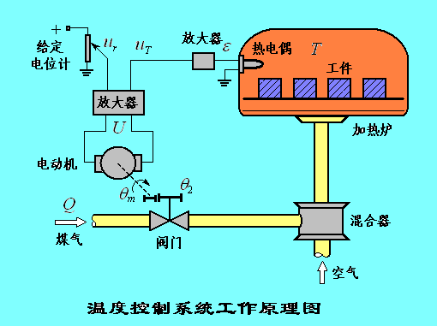
例 1 炉温控制系统

Slide 10










炉温控制系统方框图
炉温控制系统方框图

Slide 11

方框图中各符号的意义
元部件
方框（块）图 信号（物理量）及传递方向
中的符号 比较点
引出点
表示负反馈

Slide 12
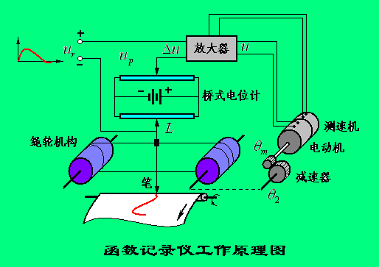
例 2 函数记录仪

Slide 13








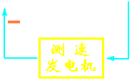


函数记录仪方框图

Slide 14
负反馈原理
将系统的输出信号引回输入端，与输入信号相比较，利用所得的偏差信号进行控制，达到减小偏差、消除偏差的目的。
____ 构成闭环控制系统的核心
闭环(反馈)控制系统的特点：
(1) 系统内部存在反馈，信号流动构成闭回路
(2) 偏差起调节作用

Slide 15
控制系统的组成 (1)
被控对象
控制系统
  测量元件
  比较元件
  放大元件
  执行机构
  校正装置
  给定元件
控制装置

Slide 16
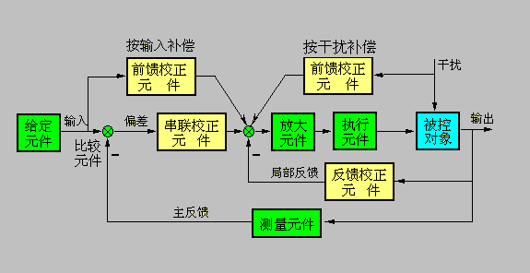
控制系统的组成 (2)

Slide 17
课 程 小 结
1. 自动控制的一般概念
基本控制方式
控制系统的基本组成
控制系统的分类
对控制系统的要求
课程研究的内容
2. 要求掌握的知识点
负反馈控制系统的特点及原理
由系统工作原理图绘制方框图

Slide 18
自动控制原理
本次课程作业（1）
1—1, 2, 3
Notes:
课程学习要求：
有问题及时反馈。
每人准备2个作业本，轮换交作业。每周最后一次上完课后按小班交作业，周二上课时返回。从第二周开始实行。
各班同学协商确定一名课代表，负责本课程作业的收发及协助处理有关事宜。
各班课代表下次上课时将班上的课表上交一份，注明课代表姓名、电话，以便有事联系。
2. 教学资源介绍：
西工大网页 / 翱翔学堂 / 资源中心 / 精品课 / 陕西省精品课 / 自动控制原理 / 网络资源 / 教材内容，电子讲稿，电子课件，网络课程
/ 流媒体课程 / 自动控制原理 /
*教学记录：2008.2.26
用一节课观看教学片（包括相关情况介绍）后，只剩一节课，大概能将第二个例题讲完，没有时间总结。注意抓紧！

Slide 19

谢谢 ！

